Slide 1



Slide 2


KHỞI ĐỘNG

Slide 3
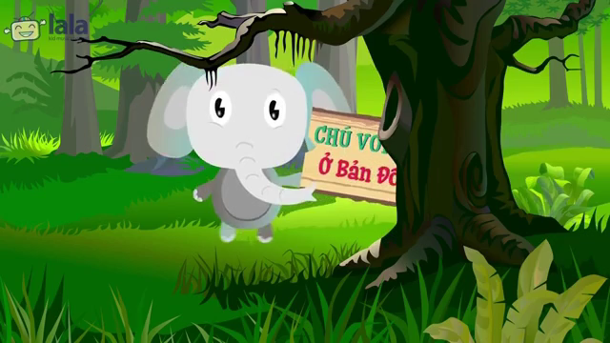
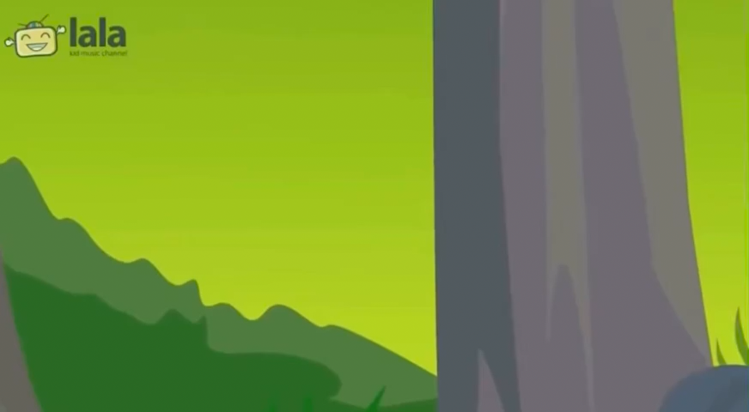

Slide 4

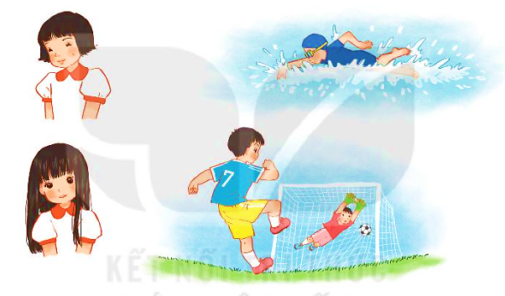
Em thích được khen về điều gì?

Slide 5


Yêu cầu cần đạt
Sau bài học này các con sẽ:
1
Đọc đúng, rõ ràng bài đọc, biết đọc lời đối thoại
của các nhân vật có trong bài
2
Trả lời được các câu hỏi có liên quan đến bài đọc
3
Nhận biết một số loài vật qua bài đọc, nhân vật,
sự việc và những chi tiết trong diễn biến của
câu chuyện.

Slide 6


BÀI 4
BÀI 4
EM CÓ XINH KHÔNG?
TIẾT 1
ĐỌC

Slide 7
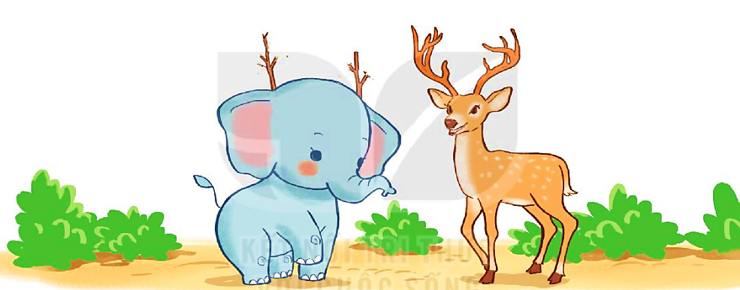
Tranh vẽ gì?

Slide 8


EM CÓ XINH KHÔNG?
ĐỌC
Voi em thích mặc đẹp và thích được khen xinh. Ở nhà, voi em luôn hỏi anh: “Em có xinh không?”. Voi anh bao giờ cũng khen: “Em xinh lắm!”
Một hôm, gặp hươu, voi em hỏi:
- Em có xinh không?
Hươu ngắm voi rồi lắc đầu:
- Chưa xinh lắm vì em không có đôi sừng giống anh.
Nghe vậy, voi nhặt vài cành cây khô, gài lên đầu rồi đi tiếp.
Gặp dê, voi hỏi:
- Em có xinh không?
- Không, vì cậu không có bộ râu giống tôi.
Voi liền nhổ một khóm cỏ dại bên đường, gắn vào cằm rồi về nhà.
Về nhà với đôi sừng và bộ râu giả, voi em hớn hở hỏi anh:
- Em có xinh hơn không?
Voi anh nói:
- Trời ơi, sao em lại thêm sừng và râu thế này? Xấu lắm!
Voi em ngắm mình trong gương và thấy xấu thật. Sau khi bỏ sừng và râu đi, voi em thấy mình xinh đẹp hẳn lên. Giờ đây, voi em hiểu rằng mình chỉ xinh đẹp khi đúng là voi.
(Theo Voi em đi tìm tự tin)

Slide 9



EM CÓ XINH KHÔNG?
ĐỌC
Voi em thích mặc đẹp và thích được khen xinh. Ở nhà, voi em luôn hỏi anh: “Em có xinh không?”. Voi anh bao giờ cũng khen: “Em xinh lắm!”
Một hôm, gặp hươu, voi em hỏi:
- Em có xinh không?
Hươu ngắm voi rồi lắc đầu:
- Chưa xinh lắm vì em không có đôi sừng giống anh.
Nghe vậy, voi nhặt vài cành cây khô, gài lên đầu rồi đi tiếp.
Gặp dê, voi hỏi:
- Em có xinh không?
- Không, vì cậu không có bộ râu giống tôi.
Voi liền nhổ một khóm cỏ dại bên đường, gắn vào cằm rồi về nhà.
Về nhà với đôi sừng và bộ râu giả, voi em hớn hở hỏi anh:
- Em có xinh hơn không?
Voi anh nói:
- Trời ơi, sao em lại thêm sừng và râu thế này? Xấu lắm!
Voi em ngắm mình trong gương và thấy xấu thật. Sau khi bỏ sừng và râu đi, voi em thấy mình xinh đẹp hẳn lên. Giờ đây, voi em hiểu rằng mình chỉ xinh đẹp khi đúng là voi.
(Theo Voi em đi tìm tự tin)
Đọc đoạn nối tiếp

Slide 10



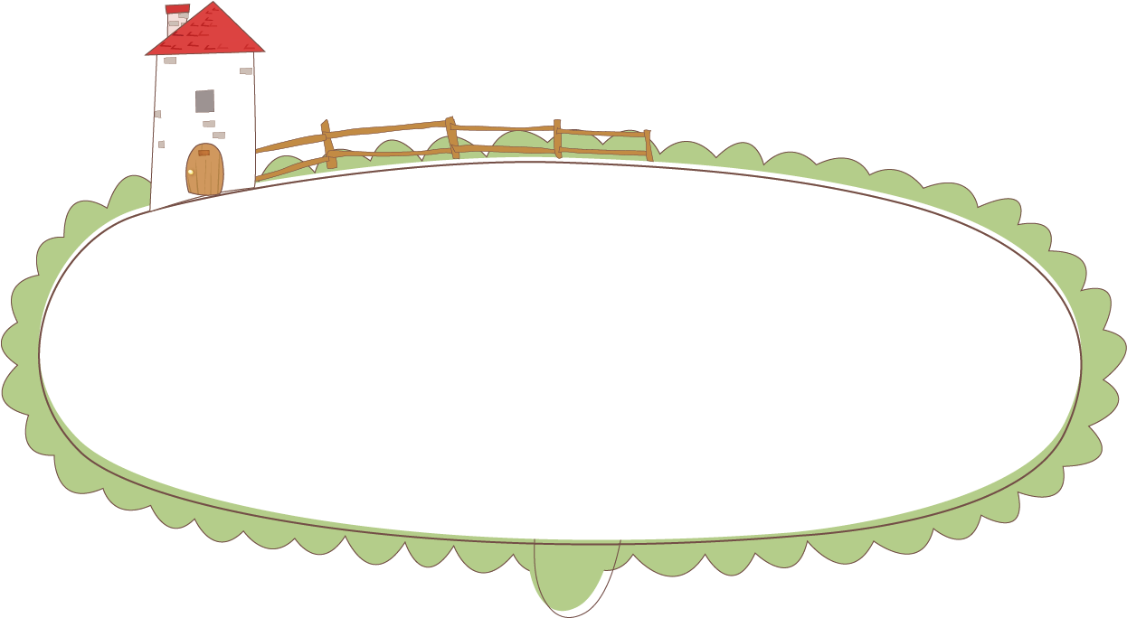
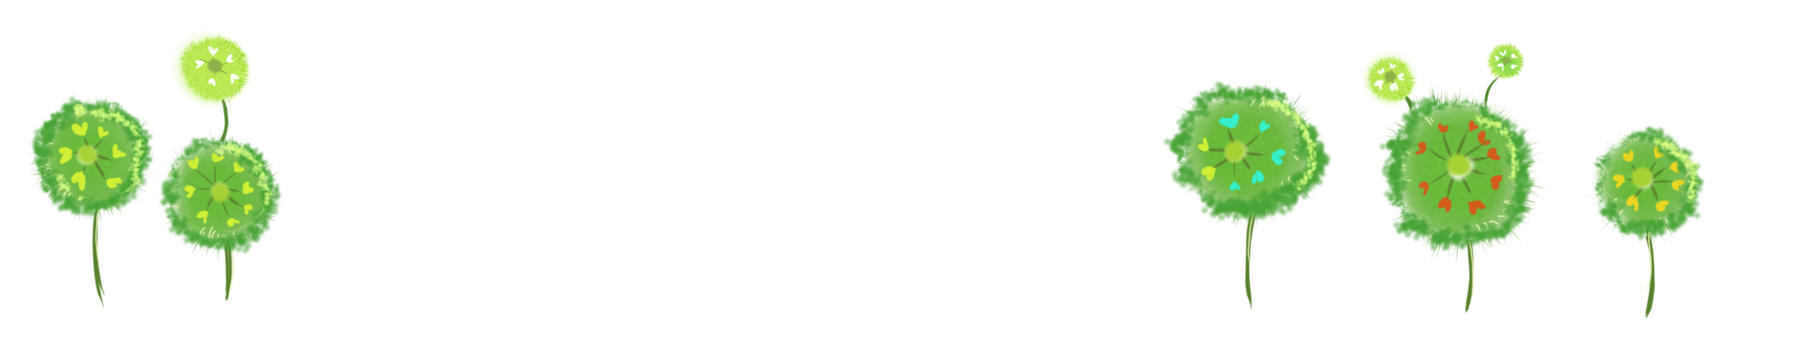

my question
Con thấy có từ ngữ nào khó đọc?

Slide 11
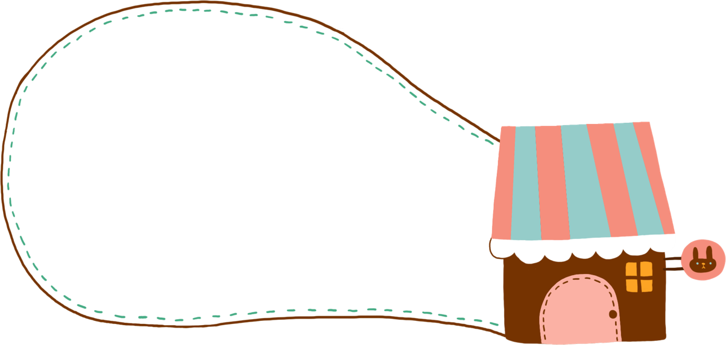
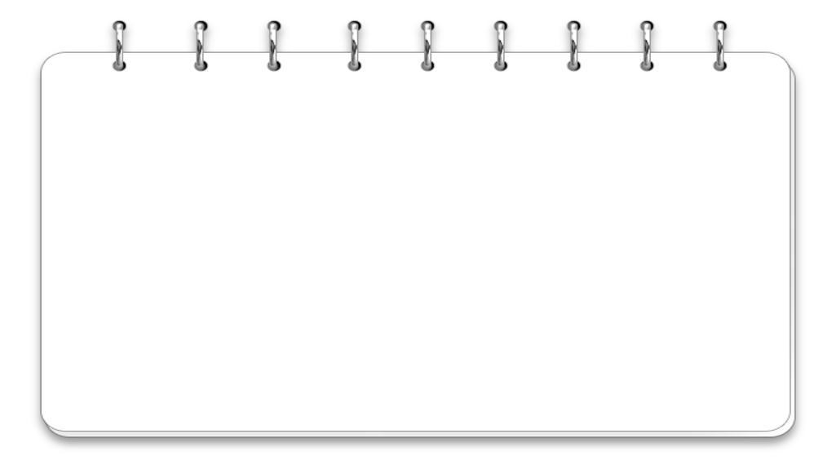
TỪ KHÓ ĐỌC
Hươu
Lắc đầu
Đôi sừng
Bộ râu
Hớn hở
Gương
Hẳn

Slide 12
EM CÓ XINH KHÔNG?
ĐỌC
Voi em thích mặc đẹp và thích được khen xinh. Ở nhà, voi em luôn hỏi anh: “Em có xinh không?”. Voi anh bao giờ cũng khen: “Em xinh lắm!”
Một hôm, gặp hươu, voi em hỏi:
- Em có xinh không?
Hươu ngắm voi rồi lắc đầu:
- Chưa xinh lắm vì em không có đôi sừng giống anh.
Nghe vậy, voi nhặt vài cành cây khô, gài lên đầu rồi đi tiếp.
Gặp dê, voi hỏi:
- Em có xinh không?
- Không, vì cậu không có bộ râu giống tôi.
Đọc nối tiếp lần 2

Slide 13
LUYỆN ĐỌC CÂU
Voi em thích mặc đẹp và thích được khen xinh.

Slide 14
EM CÓ XINH KHÔNG?
ĐỌC
Voi liền nhổ một khóm cỏ dại bên đường, gắn vào cằm rồi về nhà.
Về nhà với đôi sừng và bộ râu giả, voi em hớn hở hỏi anh:
- Em có xinh hơn không?
Voi anh nói:
- Trời ơi, sao em lại thêm sừng và râu thế này? Xấu lắm!
Voi em ngắm mình trong gương và thấy xấu thật. Sau khi bỏ sừng và râu đi, voi em thấy mình xinh đẹp hẳn lên. Giờ đây, voi em hiểu rằng mình chỉ xinh đẹp khi đúng là voi.
(Theo Voi em đi tìm tự tin)
Đọc nối tiếp lần 2

Slide 15
LUYỆN ĐỌC CÂU
Giờ đây, voi em hiểu rằng mình chỉ xinh đẹp khi đúng là voi.

Slide 16

ĐỌC
Từ ngữ
khóm cỏ dại
:một nhóm cỏ dại đứng chụm vào nhau.

Slide 17
EM CÓ XINH KHÔNG?
ĐỌC
Voi em thích mặc đẹp và thích được khen xinh. Ở nhà, voi em luôn hỏi anh: “Em có xinh không?”. Voi anh bao giờ cũng khen: “Em xinh lắm!”
Một hôm, gặp hươu, voi em hỏi:
- Em có xinh không?
Hươu ngắm voi rồi lắc đầu:
- Chưa xinh lắm vì em không có đôi sừng giống anh.
Nghe vậy, voi nhặt vài cành cây khô, gài lên đầu rồi đi tiếp.
Gặp dê, voi hỏi:
- Em có xinh không?
- Không, vì cậu không có bộ râu giống tôi.
Voi liền nhổ một khóm cỏ dại bên đường, gắn vào cằm rồi về nhà.
Về nhà với đôi sừng và bộ râu giả, voi em hớn hở hỏi anh:
- Em có xinh hơn không?
Voi anh nói:
- Trời ơi, sao em lại thêm sừng và râu thế này? Xấu lắm!
Voi em ngắm mình trong gương và thấy xấu thật. Sau khi bỏ sừng và râu đi, voi em thấy mình xinh đẹp hẳn lên. Giờ đây, voi em hiểu rằng mình chỉ xinh đẹp khi đúng là voi.
(Theo Voi em đi tìm tự tin)
Đọc trong nhóm

Slide 18



LUYỆN ĐỌC CẢ BÀI
Lưu ý khi đọc:
Đọc đúng các từ, tiếng dễ lẫn
Đọc ngắt hơi đúng sau cụm từ dài
Đọc rõ ràng, dừng hơi lâu hơn sau mỗi đoạn của bài học

Slide 19
EM CÓ XINH KHÔNG?
ĐỌC
Voi em thích mặc đẹp và thích được khen xinh. Ở nhà, voi em luôn hỏi anh: “Em có xinh không?”. Voi anh bao giờ cũng khen: “Em xinh lắm!”
Một hôm, gặp hươu, voi em hỏi:
- Em có xinh không?
Hươu ngắm voi rồi lắc đầu:
- Chưa xinh lắm vì em không có đôi sừng giống anh.
Nghe vậy, voi nhặt vài cành cây khô, gài lên đầu rồi đi tiếp.
Gặp dê, voi hỏi:
- Em có xinh không?
- Không, vì cậu không có bộ râu giống tôi.
Voi liền nhổ một khóm cỏ dại bên đường, gắn vào cằm rồi về nhà.
Về nhà với đôi sừng và bộ râu giả, voi em hớn hở hỏi anh:
- Em có xinh hơn không?
Voi anh nói:
- Trời ơi, sao em lại thêm sừng và râu thế này? Xấu lắm!
Voi em ngắm mình trong gương và thấy xấu thật. Sau khi bỏ sừng và râu đi, voi em thấy mình xinh đẹp hẳn lên. Giờ đây, voi em hiểu rằng mình chỉ xinh đẹp khi đúng là voi.
(Theo Voi em đi tìm tự tin)
Đọc toàn bài

Slide 20
BÀI 4
BÀI 4
EM CÓ XINH KHÔNG?
TIẾT 2

Slide 21
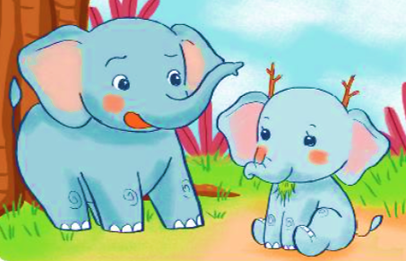

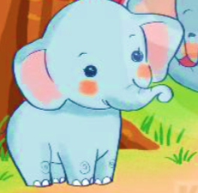
lơi
TRẢ LỜI CÂU HỎI
Câu 1. Voi em đã hỏi voi anh, hươu và dê điều gì?
Em có xinh không?
ĐỌC THẦM
ĐOẠN 1

Slide 22
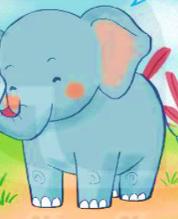
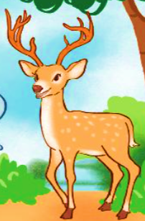
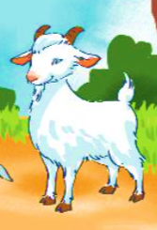
lơi
TRẢ LỜI CÂU HỎI
Voi em nhận được những câu trả lời như thế nào?
a. Voi anh nói:
b. Hươu nói:
→ “Em xinh lắm!”
→ “Chưa xinh lắm vì em không có đôi sừng giống anh.”
c. Dê nói:
→ “Không, vì cậu không có bộ râu giống tôi.”

Slide 23

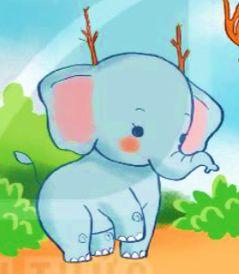
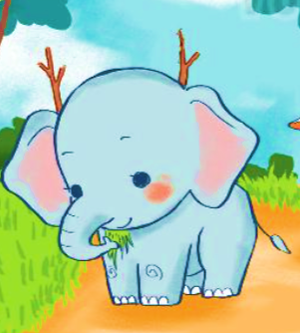
Câu 2. Sau khi nghe hươu và dê nói, voi em đã làm gì cho mình xinh hơn?
→ Sau khi nghe hươu nói, voi em đã nhặt vài cành cây khô rồi gài lên đầu.
→ Sau khi nghe dê nói, voi em đã nhổ một khóm cỏ dại bên đường và gắn vào cằm.

Slide 24

Câu 3: Trước sự thay đổi của voi em, voi anh đã nói gì?
“Trời ơi, sao em lại thêm sừng và râu thế này? Xấu lắm!”
ĐỌC THẦM
ĐOẠN 2

Slide 25
Câu 4. Em học được điều gì từ câu chuyện của voi em?
NỘI DUNG BÀI
Mình chỉ xinh đẹp khi là chính mình. Hãy tự tin vào vẻ đẹp của bản thân.

Slide 26

LUYỆN ĐỌC LẠI

Slide 27

EM CÓ XINH KHÔNG?
ĐỌC
Voi em thích mặc đẹp và thích được khen xinh. Ở nhà, voi em luôn hỏi anh: “Em có xinh không?”. Voi anh bao giờ cũng khen: “Em xinh lắm!”
Một hôm, gặp hươu, voi em hỏi:
- Em có xinh không?
Hươu ngắm voi rồi lắc đầu:
- Chưa xinh lắm vì em không có đôi sừng giống anh.
Nghe vậy, voi nhặt vài cành cây khô, gài lên đầu rồi đi tiếp.
Gặp dê, voi hỏi:
- Em có xinh không?
- Không, vì cậu không có bộ râu giống tôi.
Voi liền nhổ một khóm cỏ dại bên đường, gắn vào cằm rồi về nhà.
Về nhà với đôi sừng và bộ râu giả, voi em hớn hở hỏi anh:
- Em có xinh hơn không?
Voi anh nói:
- Trời ơi, sao em lại thêm sừng và râu thế này? Xấu lắm!
Voi em ngắm mình trong gương và thấy xấu thật. Sau khi bỏ sừng và râu đi, voi em thấy mình xinh đẹp hẳn lên. Giờ đây, voi em hiểu rằng mình chỉ xinh đẹp khi đúng là voi.
(Theo Voi em đi tìm tự tin)

Slide 28
EM CÓ XINH KHÔNG?
ĐỌC
Voi em thích mặc đẹp và thích được khen xinh. Ở nhà, voi em luôn hỏi anh: “Em có xinh không?”. Voi anh bao giờ cũng khen: “Em xinh lắm!”
Một hôm, gặp hươu, voi em hỏi:
- Em có xinh không?
Hươu ngắm voi rồi lắc đầu:
- Chưa xinh lắm vì em không có đôi sừng giống anh.
Nghe vậy, voi nhặt vài cành cây khô, gài lên đầu rồi đi tiếp.
Gặp dê, voi hỏi:
- Em có xinh không?
- Không, vì cậu không có bộ râu giống tôi.
Voi liền nhổ một khóm cỏ dại bên đường, gắn vào cằm rồi về nhà.
Về nhà với đôi sừng và bộ râu giả, voi em hớn hở hỏi anh:
- Em có xinh hơn không?
Voi anh nói:
- Trời ơi, sao em lại thêm sừng và râu thế này? Xấu lắm!
Voi em ngắm mình trong gương và thấy xấu thật. Sau khi bỏ sừng và râu đi, voi em thấy mình xinh đẹp hẳn lên. Giờ đây, voi em hiểu rằng mình chỉ xinh đẹp khi đúng là voi.
(Theo Voi em đi tìm tự tin)
PHÂN VAI
Dẫn truyện
Voi em
Voi anh
Hươu
Dê

Slide 29

LUYỆN TẬP

Slide 30
1. Những từ ngữ nào sau đây chỉ hoạt động của voi em?
2. Nếu là voi anh, em sẽ nói gì sau khi voi em bỏ sừng và râu?
→ Em xinh lắm! Hãy luôn tự tin vào chính mình nhé!
Notes:
Bài giảng thiết kế bởi: Hương Thảo - tranthao121006@gmail.com

Slide 31
Dặn dò
- Đọc lại bài và trả lời câu hỏi cuối bài.
- Đọc trước bài Một giờ học.

Slide 32
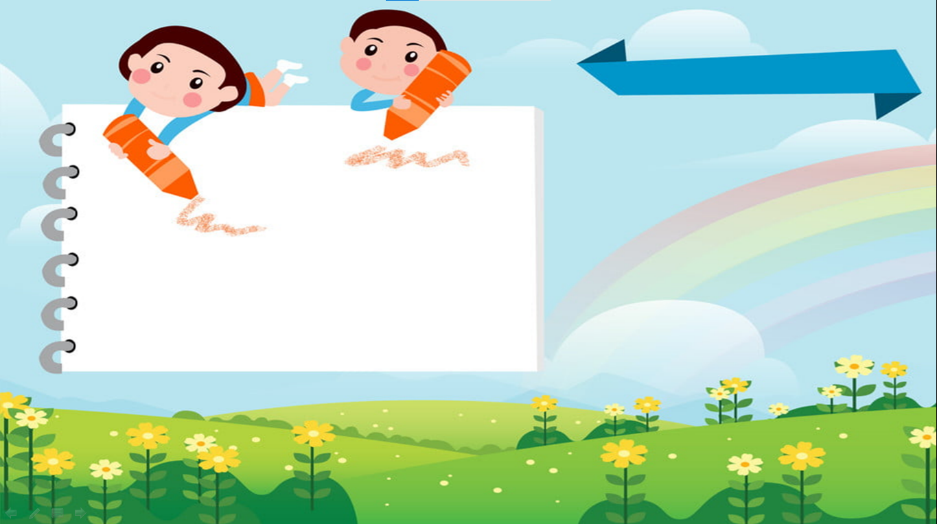

TẠM BIỆT CÁC CON VÀ HẸN GẶP LẠI VÀO BUỔI HỌC SAU NHÉ !!!

